Slide 1
Omgaan met kritiek en conflicten
Een pastoraal appel

Slide 2
Stellingen
Het lijkt wel of mensen steeds minder kritiek kunnen verdragen.
Kerkmensen zijn net zulke ruziemakers als mensen buiten de kerk.
De bron van kritiek geven is: egoisme.
Als je maar wilt, kun je elk conflict oplossen.

Slide 3
Veel geruzie
Er zijn conflicten in alle maten
  Tussen volken / groepen binnen een land
  In kerken, gemeentes
  In families, gezinnen
  In huwelijken
  * Alle conflicten hebben verschillende oorzaken en lijken tegelijk op elkaar

Slide 4
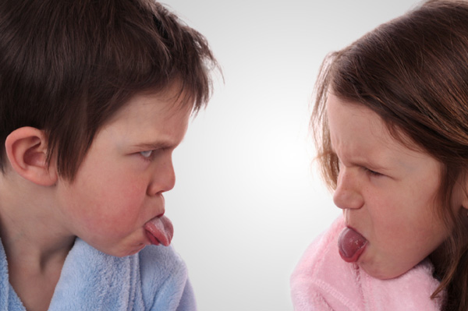
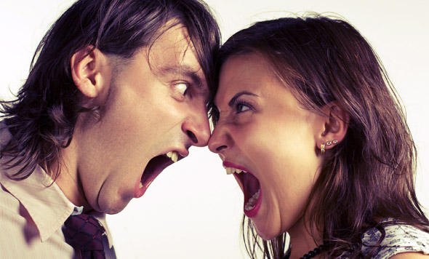

Slide 5
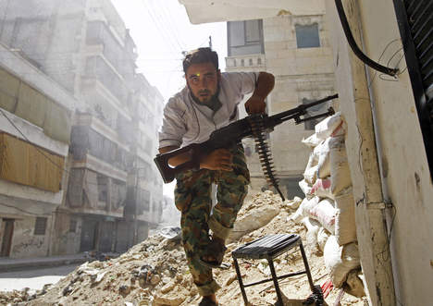
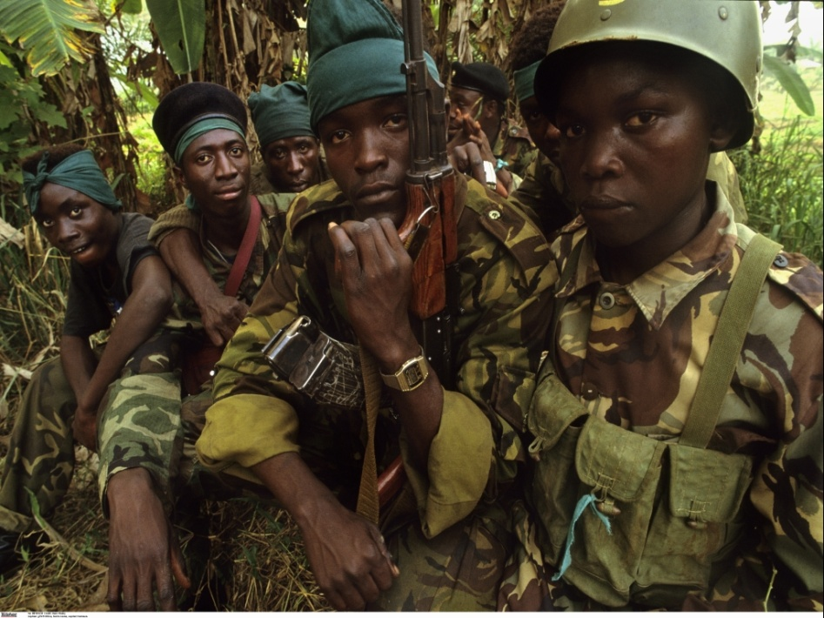

Slide 6
Wat gaat er mis?
Wandelen naar het vlees Gal. 5:13-21
  Losbandigheid: het dikke IK, hartstochten
  Vijandschap, afgunst, woede, egoisme, onenigheid
  Let op: geen toegang tot het Koninkrijk!
  De dramadriehoek, 1 Sam. 22-6-8 Luc 10 :38-42
    Redder, slachtoffer, aanklager
    Zelfrechtvaardiging, geen dader genoemd willen worden maar alleen slachtoffer

Slide 7
Waar zit de wending?
De belijdenis van Rom. 3: 23 Wij allen hebben gezondigd, allen hebben genade nodig.
Alleen een mooie tekst om in de hemel te komen? Nee, het is ook de bron van ware bescheidenheid (én eenheid!)

Slide 8
Concrete regels in Rom. 12:9-21
Positief: heb elkaar oprecht lief
Geef de ander eer
Leef mee met anderen door je in hen te verplaatsen
Wees nederig en niet eigenwijs
Geen wraak, geen vergelding, zoek het goede voor de ander
Overwin het kwade creatief
Bidt

Slide 9
Hartenkreet
Praat hier niet alleen over maar DOE het
  Thuis
  In de familie
  In de gemeente
  Daarvoor is nodig:
    - Bekering van iedereen (niet alleen van de ánder!)
    - Leven door de Geest Gal 5:22-26
    Lees nu uw kerkgeschiedenisboek en familiegeschiedenis eens en schrik!

Slide 10
Alles maar goedvinden?
Matth. 18:15-20, Luc. 17:3,4
Vermanen een zeer bijbels woord!
Let op: niet uit zelfrechtvaardiging maar om de ander te redden (Nathan voor David)
Zoals God: Hij zegt het oordeel aan uit LIEFDE
Maar: toets uzelf, kijk eerst in de spiegel!

Slide 11
Psychologisch
Karakters spelen een rol.
Met kritiek en conflicten omgaan is moeilijk voor lieve mensen, die voelen zich zelf (te) snel schuldig
Juist de zwart-wit denkers willen de baas spelen. Zij voelen zich niet snel verantwoordelijk voor problemen.
Beiden moeten vernieuwd worden!

Slide 12
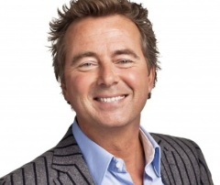
Is dit nodig?

Slide 13
Hulp
Soms moet een mens groot genoeg zijn om te zeggen dat hij ergens niet uitkomt:
  Zoek een pastor, mediator of andere hulpverlener.
  Vouw de handen.

